Slide 1


Master Ingénierie de Données et
Développement Logiciel
Sous la présence de
Mr: Zayati Elhousaine
14/07/2021
Année universitaire 2020-2021
1

Slide 2
Réalisé par :
BOUYA FATIMA
BAHIDA HALA
2

Slide 3
Le Plan
01
La Business Intelligence et le projet décisionnel
02
La modélisation
03
L’intégration des données
04
Les cube et les restitution des données
3

Slide 4
L’informatique décisionnelle désigne les moyens, les outils et les méthodes qui permettent de collecter ,consolider, modéliser restituer les données, matérielles ou immatérielles à la décision et de permettre aux responsables de la stratégie d’entreprise d’avoir une vue d’ensemble de l’activité.
QU’EST-CE QUE LA BI ?
4

Slide 5
Transformer les données de l’entreprise en décisions.
Analyse de l’activité, des réussites et des échecs
Outil de pilotage de la performance
Planifier

Slide 6
Un SID (système d’information décisionnel), c’est : « un système permettant aux utilisateurs de l’entreprise de disposer d’informations pertinentes et d’outils d’analyse puissants pour les aider à prendre les bonnes décisions au bon moment » (Bill Inmon) Un projet décisionnel est réussi quand l’utilisateur dit : « J’ai l’information, elle est sûre, je la comprends, donc je l’utilise »
Typologie et périmètre des projets décisionnels

Slide 7
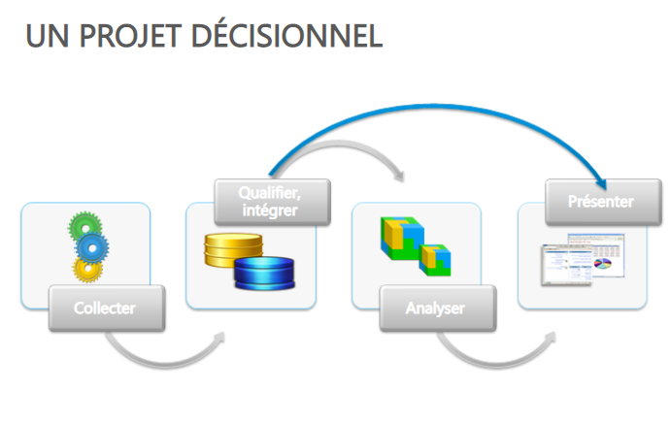

Slide 8
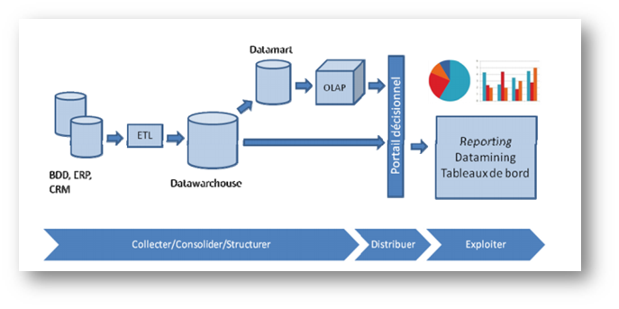
Les étapes de processus de la BI
5
Notes:
1-Collecter, Nettoyer et Consolider les données de l’entreprise étendue. La collecte des données est une fonction remplie par une famille d’outils dénommée ETL pour Extract Transform load.
2-Les données, au préalable nettoyées et consolidées, seront stockées dans une base spécialisée : le data warehouse ou le datamart
3-distribuer Ou plutôt faciliter l’accessibilité des informations selon les fonctions et les types d’utilisation,démocratise très largement l’accès à l’information décisionnelle
4-Exploiter : Tableau de bord, analyse OLAP ,datamining,... Une fois les données stockées, nettoyées, consolidées et accessibles, elles sont utilisables. Selon les besoins, différents types d’outils d’extraction et d’exploitation seront envisagés

Slide 9
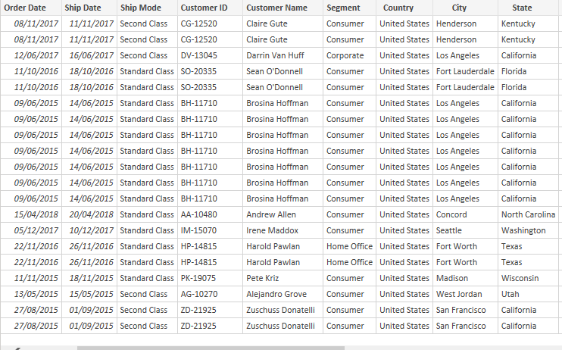
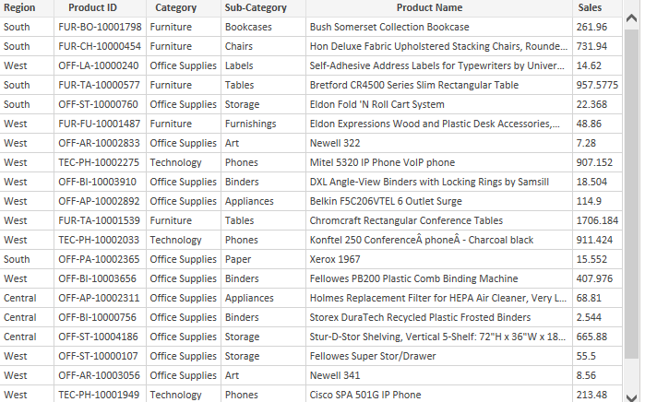
Une société de vente en USA voulait déployer un entrepôt de données pour analyser les montant de ventes par temps, clients, produits et par régions, sachant que toutes les informations sont stockées sous forme d’un fichier CSV
Sujet de notre projet:

Slide 10
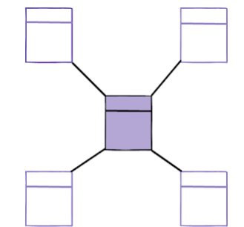
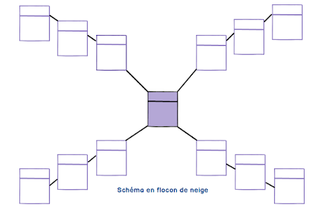
La modélisation en étoile:
La modélisation:
La modélisation en flocons de neige:
Notes:
Dans un Data Warehouse (et au niveau de chaque Data mart), les données et leurs relations sont organisées suivant un modèle de données spécifique. Le choix du modèle de données structure et définit le design du Data Warehouse. Nous avons vu qu’il existait trois modélisations possibles :

Slide 11
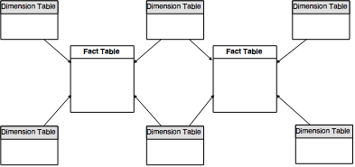
La modélisation en constellation

Slide 12
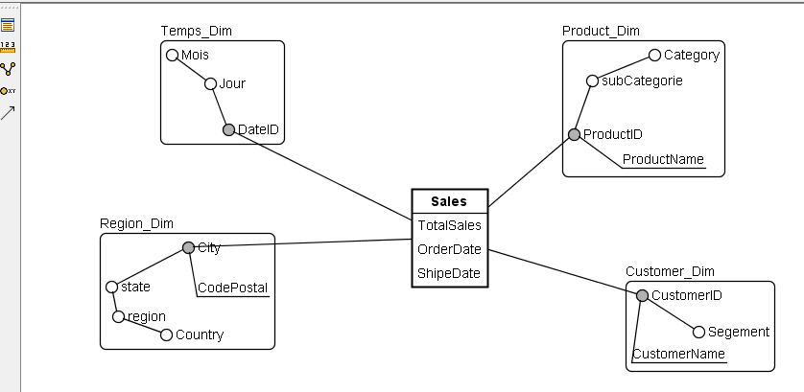
Entrept de données sur BI Modeler:

Slide 13
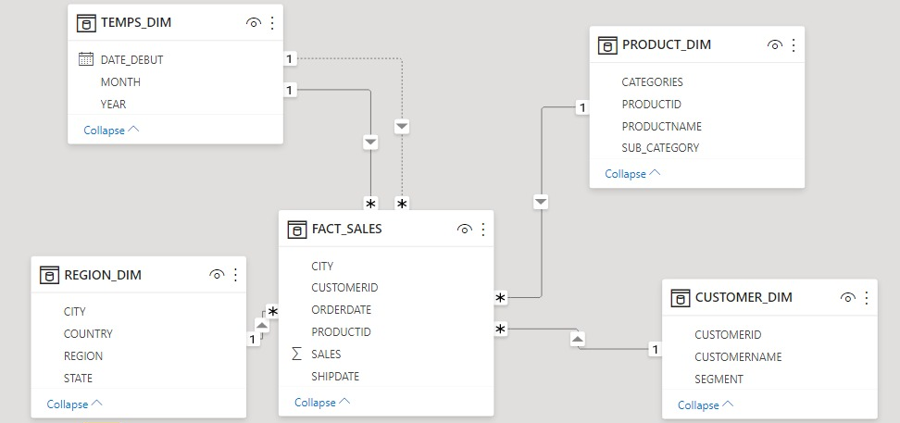
Schéma en etoile sur Power BI:
6

Slide 14
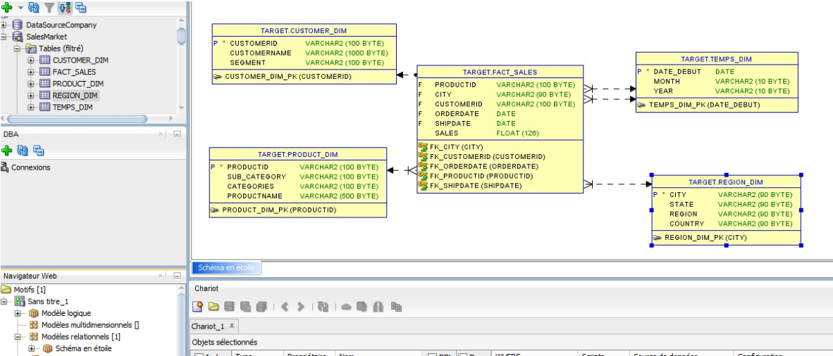
Schéma en etoile sur Oracle:

Slide 15


Enivrement de travaille
Oracle sql devloper
Intégration de données
Pentaho data integration
ETL
Pentaho Schema
Workbench
Reporting
Cube OLAP
Power BI
8

Slide 16
MANIPULATION DES DONNÉES
Step A
créer une base de donnée dans oracle sql déveloper
Step B
créer une connexion oracle dans PDI
Step C
Extraire les données CSV
Step D
Transformation des dimensions ET
Table de fait
Step E
Step E
lancer les transformations pour remplir (loading) des tables dimensions et la table de fait sur oracle
9

Slide 17
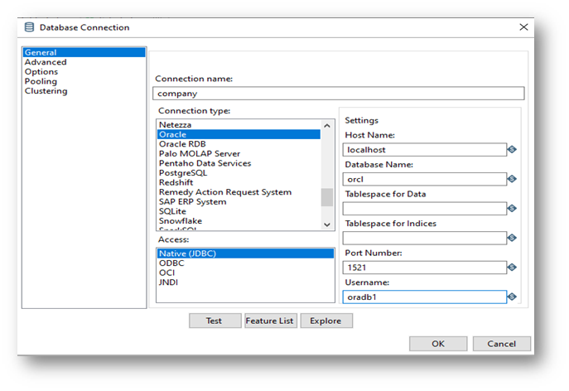
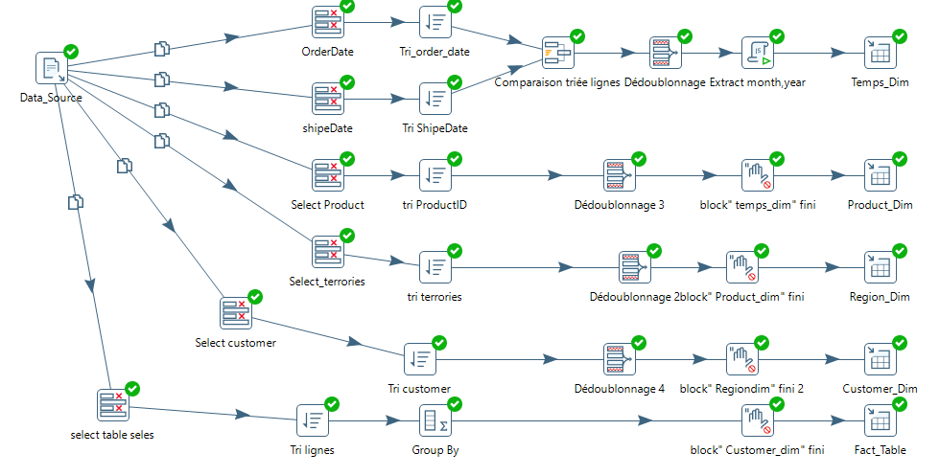
ETL:
Notes:
ETL (Extract, Transform, Load) : il s'agit d'une technologie informatique intergicielle (comprendre middleware) permettant d'effectuer des synchronisations massives d'informations d'une base de données vers une autre.

Slide 18
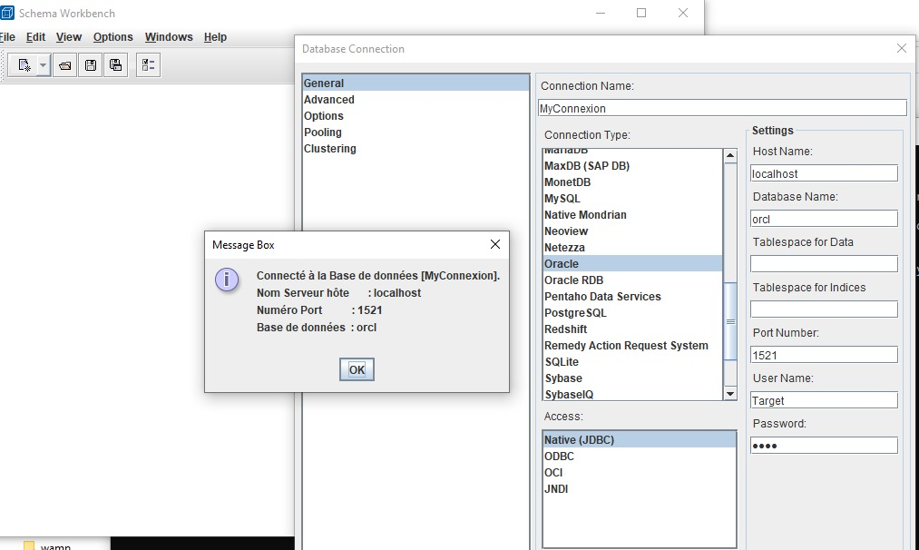
Connexion Mondrian(Workbench) avec oracle

Slide 19
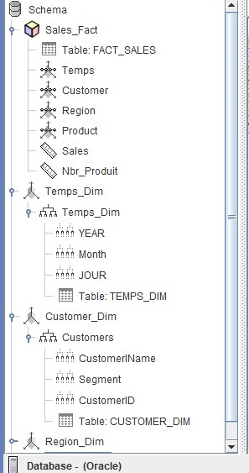
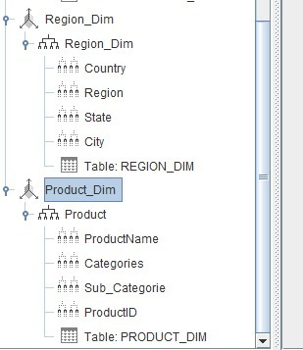
OLAP CUBE:
12
Notes:
un cube OLAP est une base de données multimensionnelle optimisée pour les Data Warehouses et les applications OLAP. Il s’agit d’une méthode permettant de stocker les
données sous forme multidimensionnelle, notamment pour le reporting. En général, ces cubes sont prérésumés pour accélérer le temps de requête par rapport aux bases de données relationnelles.

Slide 20
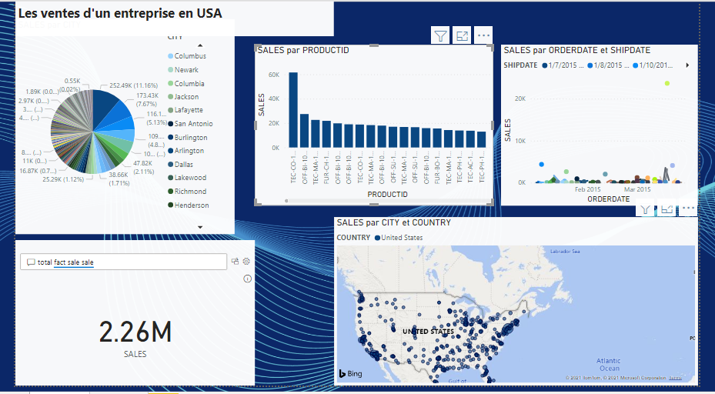
VISUALISATION SUR POWER BI
12
Notes:
.

Slide 21

Presentation Designed
Simple Portfolio Presentation
This PowerPoint Template has clean and neutral design that can be adapted to any content and meets various market segments.
19

Slide 22
Thank you
20

